Slide 1
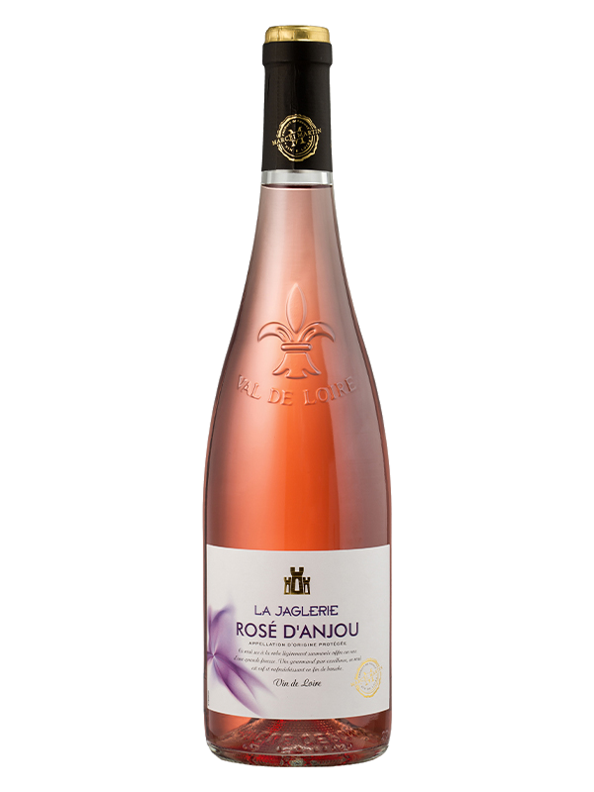
■PRICE CARD
ラ・ジャグレリ・ロゼ・ダンジュ
ラ・ジャグレリ・ロゼ・ダンジュ
ほんのりとした甘さが絶妙、
オールラウンドのロゼワイン
ほんのりとした甘さが絶妙、
オールラウンドのロゼワイン
原産国：ﾌﾗﾝｽ/AOC ロゼ・ダンジュ
生産者：マルセル・マルタン
品種 ：グロロー主体
味わい：ロゼ・甘口・ライトボディ
原産国：ﾌﾗﾝｽ/AOC ロゼ・ダンジュ
生産者：マルセル・マルタン
品種 ：グロロー主体
味わい：ロゼ・甘口・ライトボディ
希望小売価格
2,860
円 (税込)
価格
ラ・ジャグレリ・ロゼ・ダンジュ
ラ・ジャグレリ・ロゼ・ダンジュ
ほんのりとした甘さが絶妙、
オールラウンドのロゼワイン
ほんのりとした甘さが絶妙、
オールラウンドのロゼワイン
原産国：ﾌﾗﾝｽ/AOC ロゼ・ダンジュ
生産者：マルセル・マルタン
品種 ：グロロー主体
味わい：ロゼ・甘口・ライトボディ
原産国：ﾌﾗﾝｽ/AOC ロゼ・ダンジュ
生産者：マルセル・マルタン
品種 ：グロロー主体
味わい：ロゼ・甘口・ライトボディ
希望
小売
\2,600 (税込 \2,860)
価格
ラ・ジャグレリ・ロゼ・ダンジュ
ラ・ジャグレリ・ロゼ・ダンジュ
ほんのりとした甘さが絶妙、オールラウンドのロゼワイン
ほんのりとした甘さが絶妙、オールラウンドのロゼワイン
フレッシュなチェリーを思わせるキュートな香りが薫ります。柔らかな酸味とほのかな果実の甘さがバランスよく溶け合い、余韻に心地良いコクを残します。ピンチョスなどの手軽なおつまみ、フルーツやスナックなどの気楽なものから、果物のソースを使ったチキンなど、様々な料理やシチュエーションで楽しめるワインです。
フレッシュなチェリーを思わせるキュートな香りが薫ります。柔らかな酸味とほのかな果実の甘さがバランスよく溶け合い、余韻に心地良いコクを残します。ピンチョスなどの手軽なおつまみ、フルーツやスナックなどの気楽なものから、果物のソースを使ったチキンなど、様々な料理やシチュエーションで楽しめるワインです。
原産国：フランス／ＡＯＣ ロゼ・ダンジュ
生産者：マルセル・マルタン
品種 ：グロロー主体
味わい：ロゼ・甘口・ライトボディ
原産国：フランス／ＡＯＣ ロゼ・ダンジュ
生産者：マルセル・マルタン
品種 ：グロロー主体
味わい：ロゼ・辛口・ライトボディ
希望
小売
\2,600 (税込 \2,860)
価格

